Slide 1
Université de la Sarre
Un esprit européen depuis 1948
Recherche de pointe | Profil international | Diversité

Slide 2
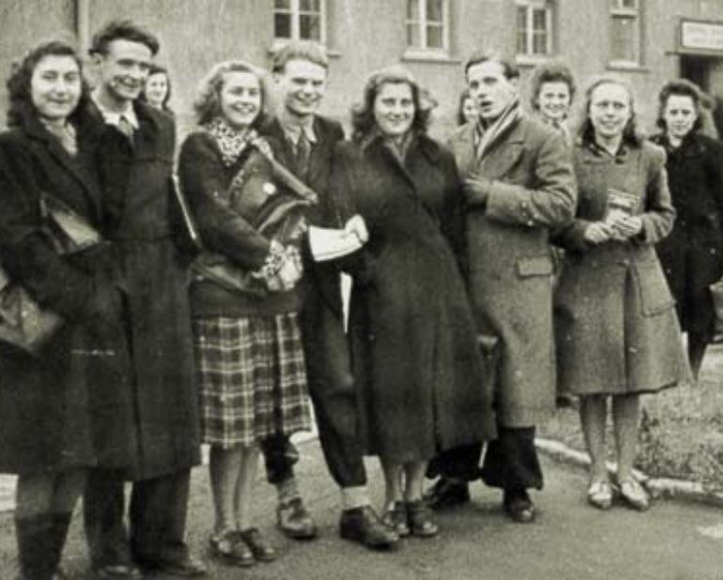
Un esprit européen depuis 1948
« Il s'agit de faire de cette université l'instrument d'une pensée réellement européenne. »
Jean Barriol, premier recteur de l'Université de la Sarre (1948)
Création en 1948 sous l’égide de la France et de l‘Université de Nancy
Premiers jalons à Hombourg dès 1946
Début des cours en 1948 dans l’ancienne caserne Below, non loin du centre-ville de Sarrebruck
Effectifs étudiants de l’époque : 638

Slide 3
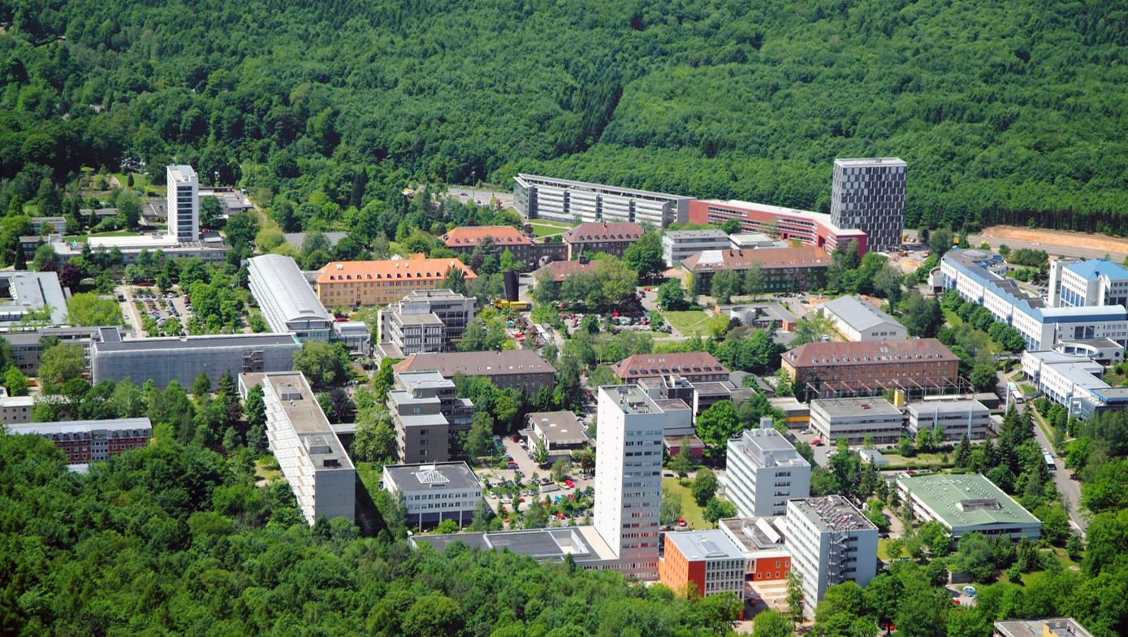
Une université, deux campus
Une proximité à dimension internationale

Slide 4
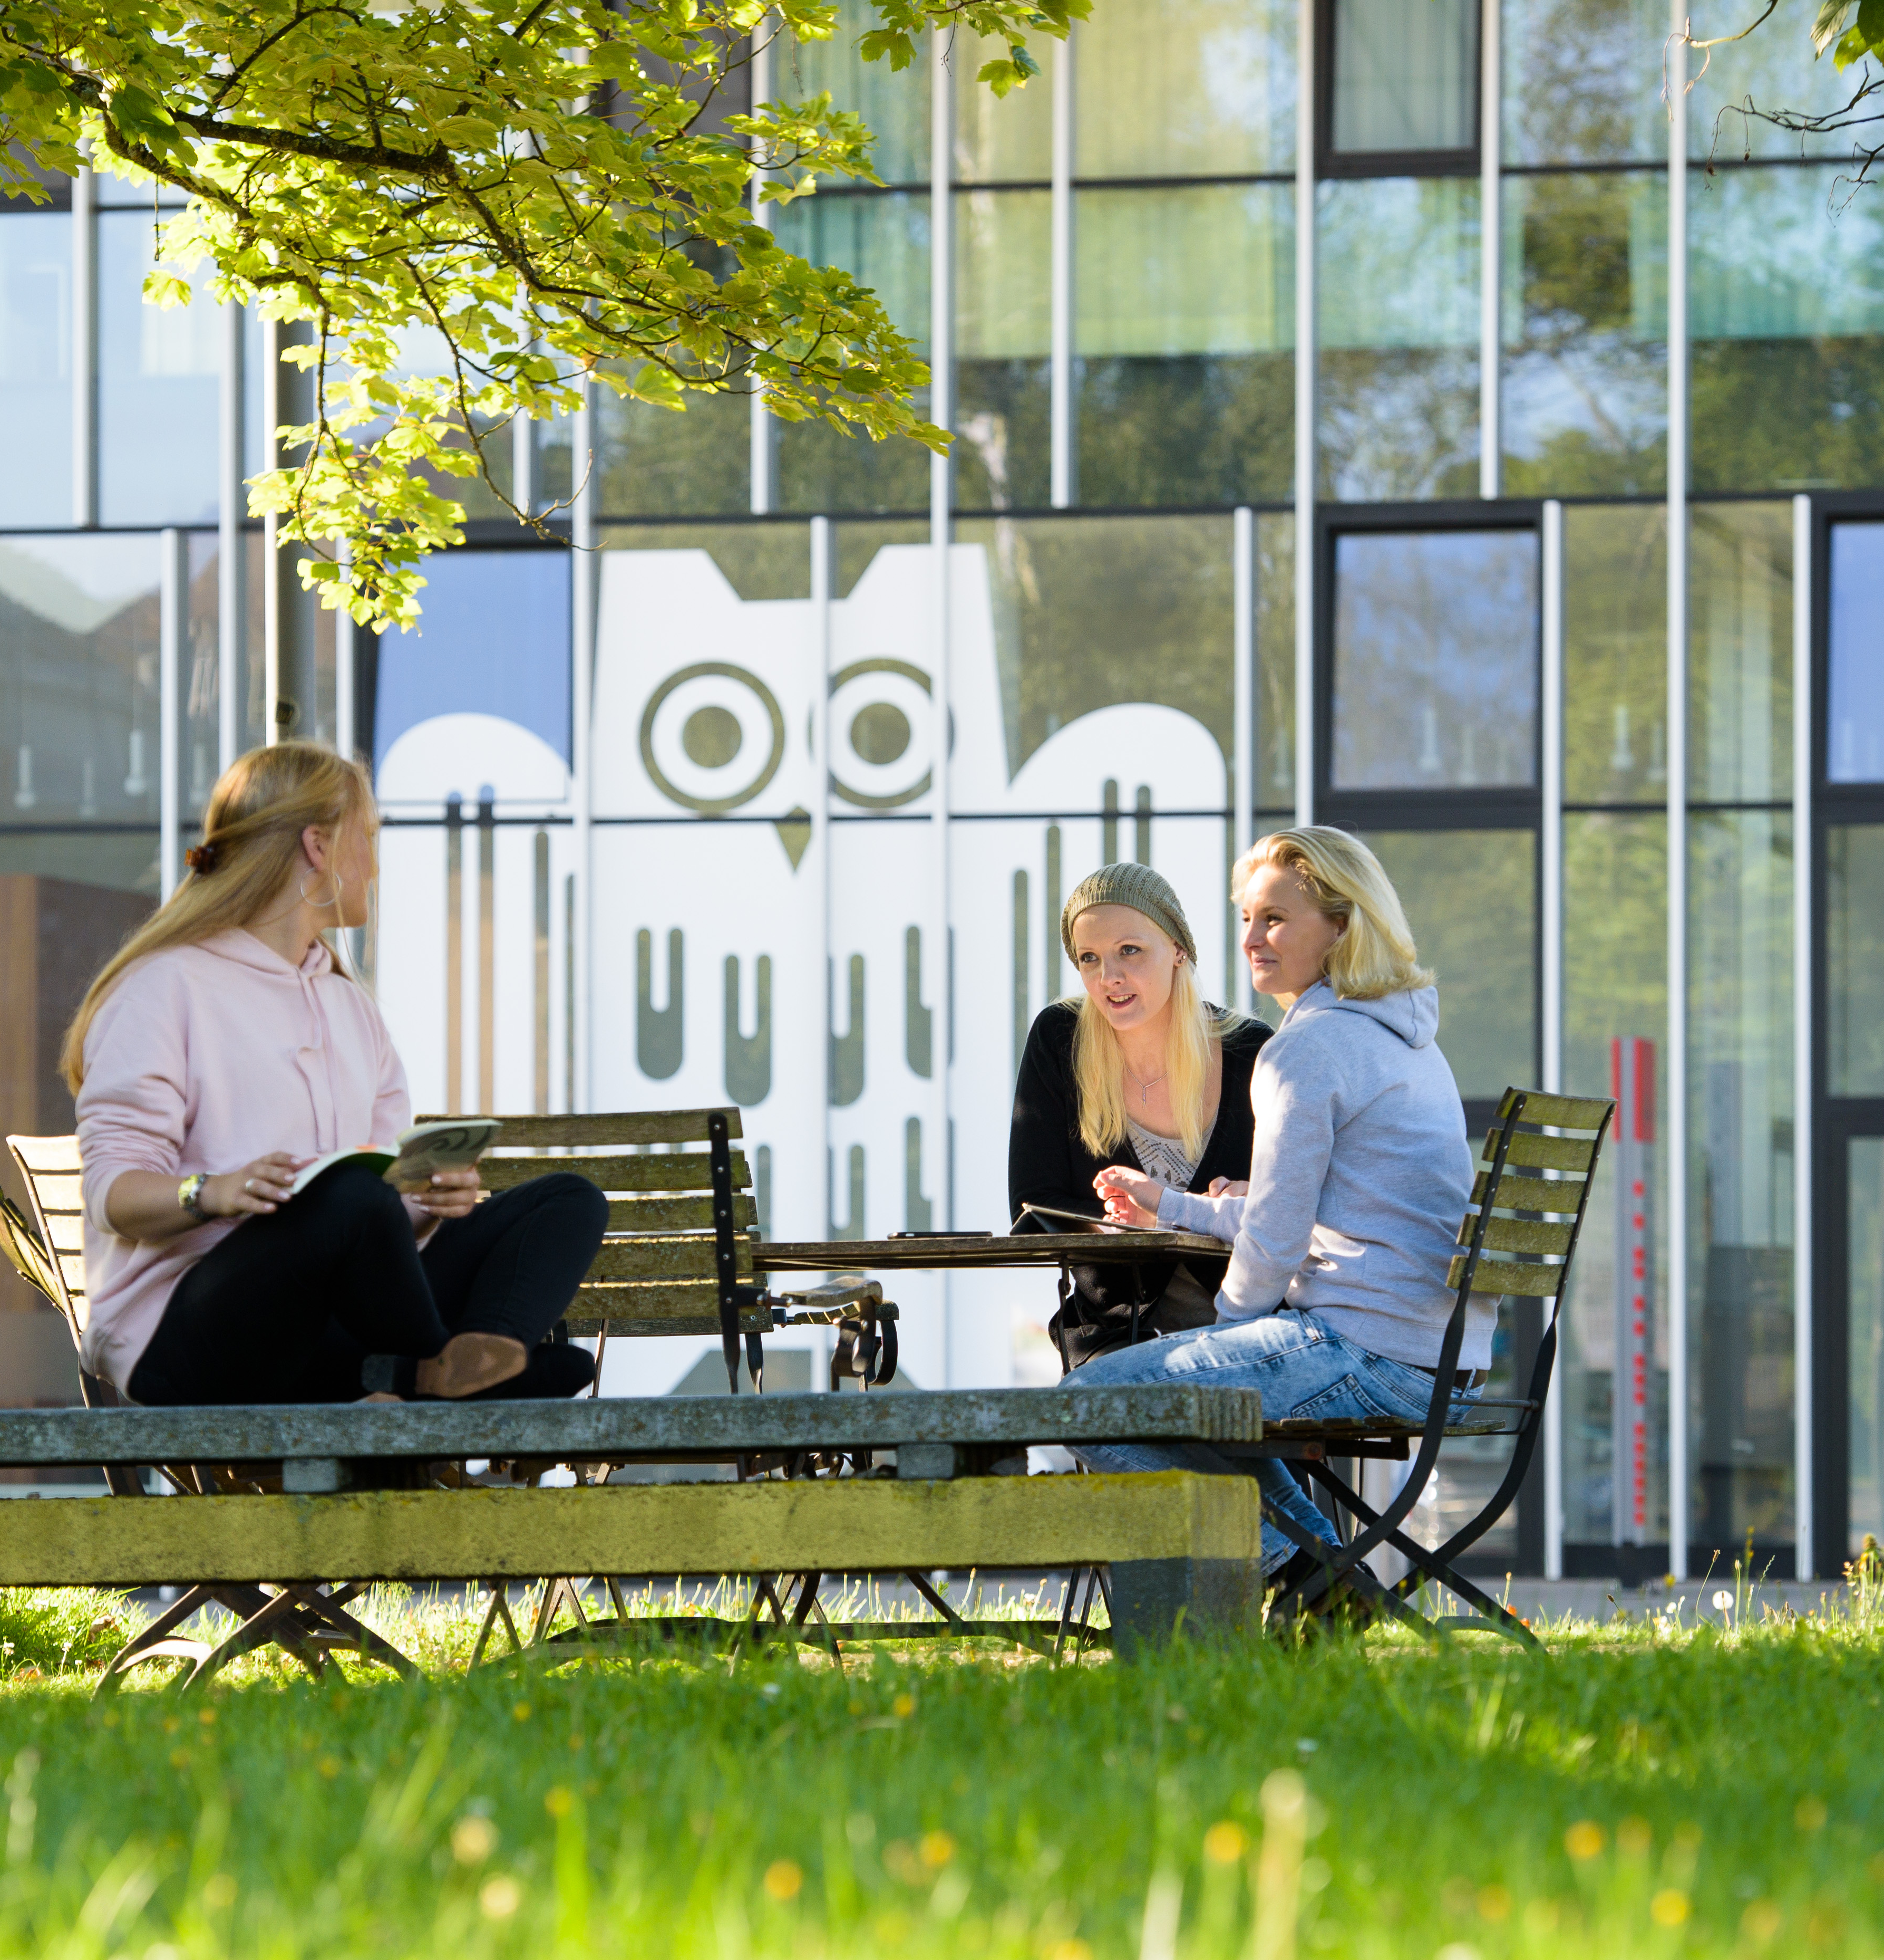
6 facultés
Campus Saarbrücken
Faculté de sciences humaines et gestion d’entreprise
Faculté de mathématiques et informatique
Faculté de sciences et techniques
Faculté de lettres et sciences humaines
Faculté de droit
Campus Homburg
Faculté de médecine et Centre Hospitalier Universitaire

Slide 5
Au cœur de notre université : les personnes
Quelque 17 000 étudiants et étudiantes, dont 20 pour cent en provenance du monde entier
Près de 280 enseignant-e-s-chercheurs-euses
Près de 1 600 collaborateurs et collaboratrices scientifiques
Près de 1 300 assistant-e-s de recherche et étudiant-e-s salarié-e-s
51 contrats d’apprentissage
Un des premiers employeurs du land de Sarre, avec près de 4 700 membres du personnel

Slide 6
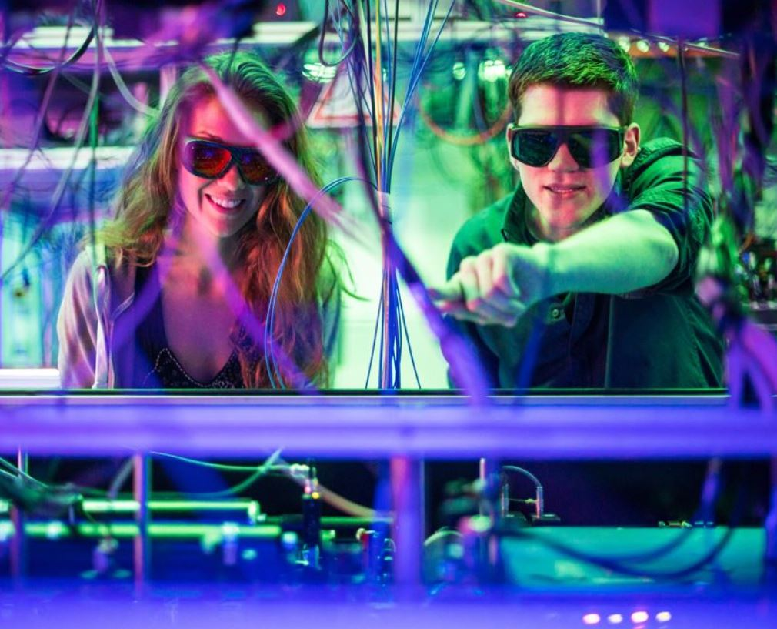
Une recherche de pointe
3 centres de recherche coordonnée 5 centres de recherche coordonnée/Transregio
3 sous-projets rattachés à des centres de recherche externes
5 groupes de recherche doctoraux mis en œuvre actuellement
Multiples projets de recherche et coopérations internationales dont : 30 financés actuellement par le programme-cadre européen pour la recherche et l’innovation (Horizon 2020), plus de 150 par la DFG et près de 180 par le gouvernement fédéral
Nombreux prix internationaux

Slide 7
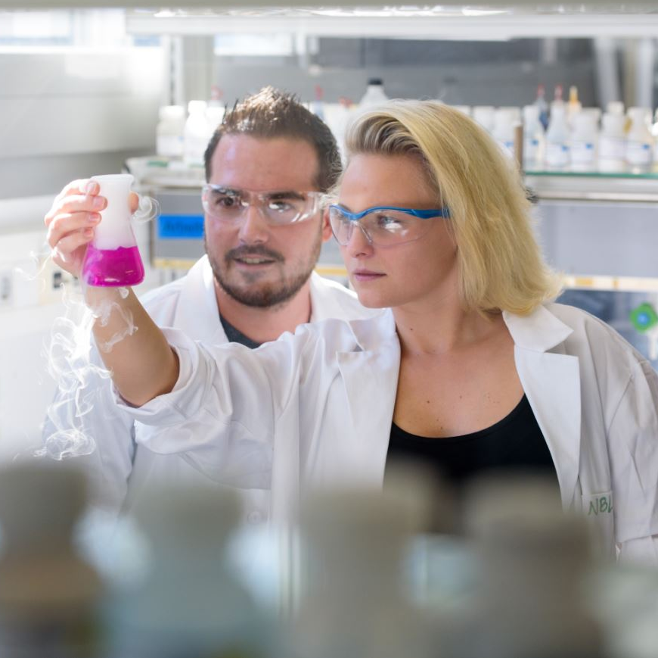
Nos grands axes de recherche
Sciences informatiques
NanoBioMed Sciences de la vie et de la matière
Europe

Slide 8
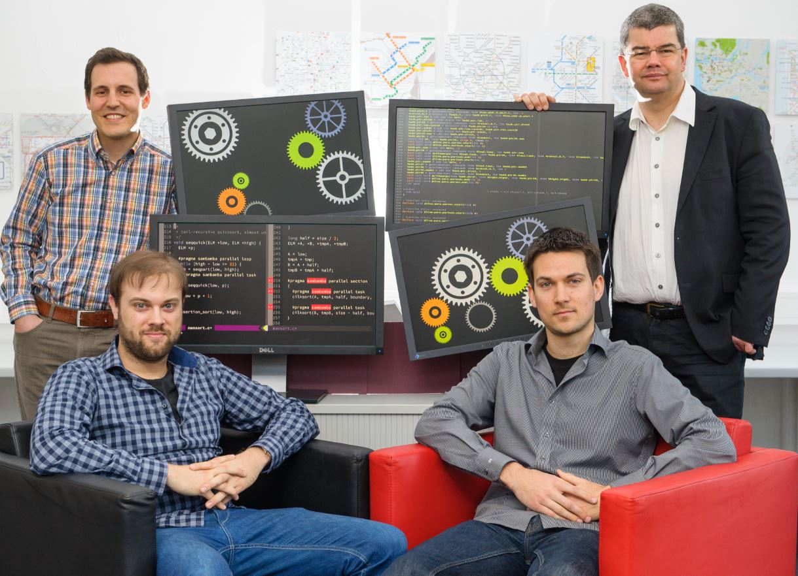
Une position de leader : Saarland Informatics Campus
Un des pôles d’enseignement et de recherche en informatique les plus renommés au monde
Maintes fois primé : 30 bourses ERC, 7 lauréats du prix Leibniz
900 chercheurs et chercheuses
3 filières étroitement liées : informatique, mathématiques et linguistique/technologies du langage
5 instituts de recherche de renommée internationale
2 100 étudiant-e-s originaires de plus de 81 pays
24 cursus, programmes doctoraux

Slide 9
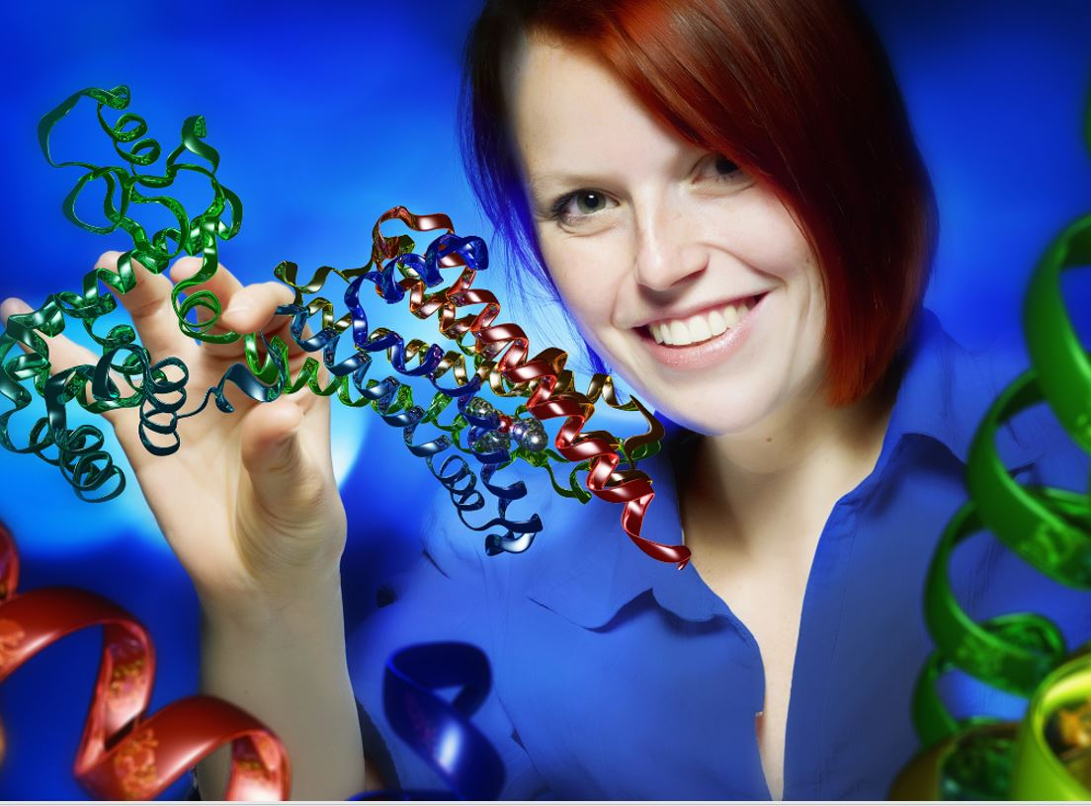
NanoBioMed – tous les atouts de la pluridisciplinarité
Plus de 600 chercheurs et chercheuses aux interfaces entre médecine, pharmacie, sciences de la vie et bio-informatique
Plus de 300 chercheurs et chercheuses en science des matériaux et génie des matériaux
Profil de recherche pluridisciplinaire
en nanobiotechnologies, biologie humaine et moléculaire, médecine moléculaire et modélisation de systèmes biologiques
Nombreux projets de recherche et coopérations internationales bénéficiant de financements

Slide 10
L’Europe, notre vocation !
Une recherche interdisciplinaire sur l’Europe impliquant toutes les facultés, avec en point de mire : la France
« Université européenne » Transform4Europe Groupement Université de la Grande Région
Nombreux cursus et certificats (ex. : Europaicum) axés sur des thématiques européennes, formations en sciences européennes dans 3 spécialités
Europa-Kolleg (CEUS) et sa chaire de professeur-e invité-e européen-ne | Europa-Institut et ses 2 sections | Pôle France | Centre juridique franco-allemand

Slide 11
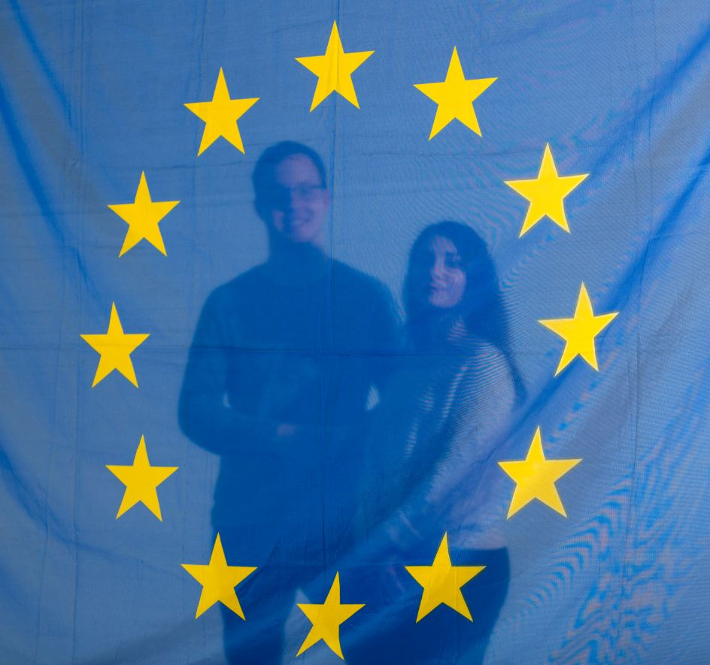
Groupement d’universités ayant vocation à former une nouvelle génération de jeunes européen-ne-s qui coopèrent de manière interdisciplinaire et acquièrent, ce faisant, des compétences numériques, interculturelles et entrepreneuriales
Formation européenne pour 116 000 étudiant-e-s, fondée sur des programmes d’études communs, des plateformes, des formats d’enseignement innovants et un vaste programme de mobilité créant des liens étroits entre les 7 universités
« Université européenne »
Transform4Europe
T4E
Alliance co-financée par l’UE depuis 2020
7
universités partenaires en Espagne, Estonie, Pologne, Bulgarie, Italie et Lituanie

Slide 12
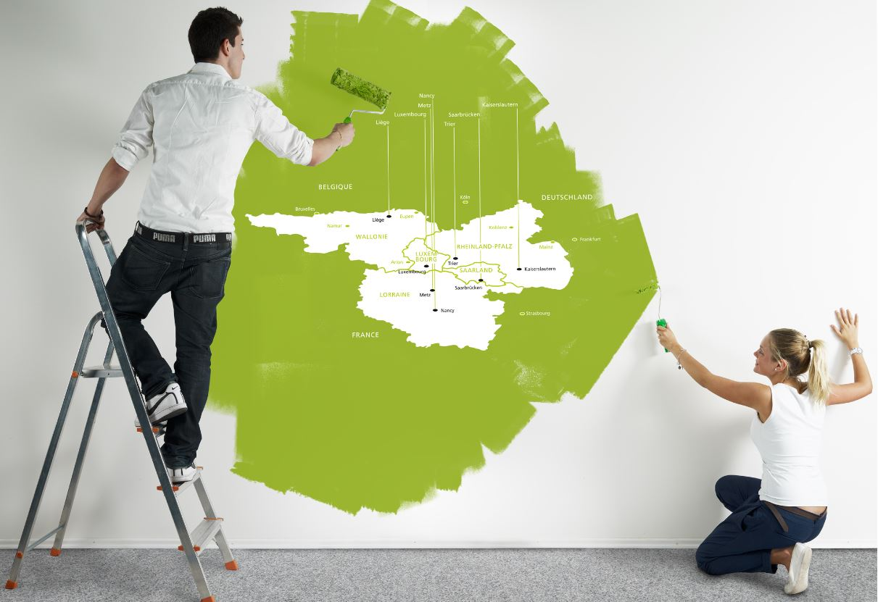
Un réseau au cœur de l’Europe :
l’Université de la Grande Région
UniGR
6 universités en Allemagne, France, Belgique et au Luxembourg

Slide 13
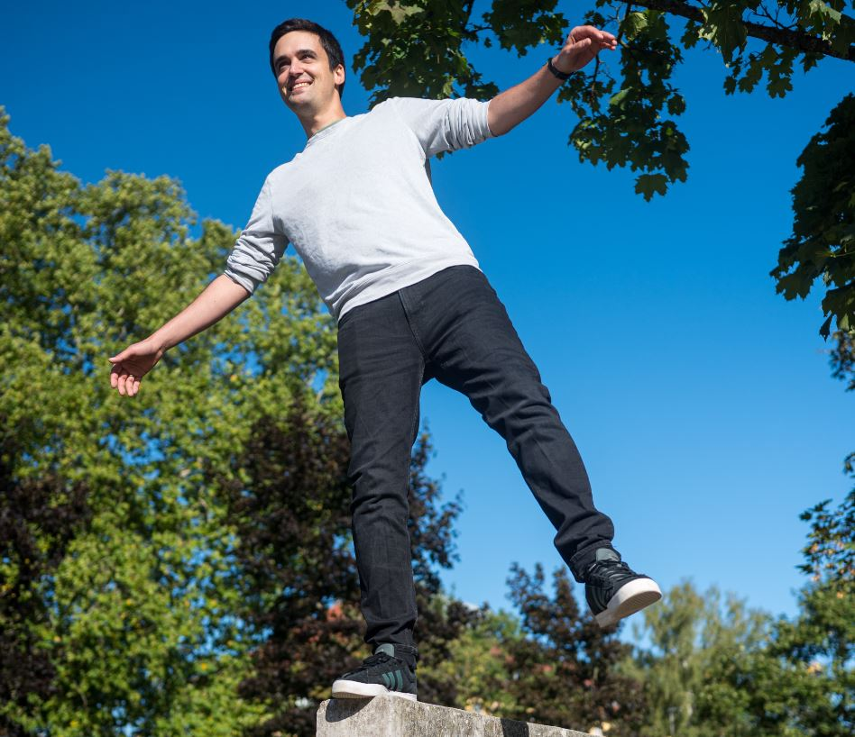
Notre force ? Dépasser les frontières
Dépasser les frontières est notre spécialité : frontières entre cultures et disciplines, mais aussi entre science, économie, culture et société
Proximité sur le campus – mais également entre les filières, étroitement liées dans leurs activités de recherche et d’enseignement
Une interdisciplinarité qui jouit d’une longue tradition. Des exemples ? Informatique de gestion, informatique juridique et bio-informatique, technologies du langage, nanobiotechnologies, sciences culturelles historiques, communication interculturelle, ingénierie quantique ...

Slide 14
Tous les plus prestigieux instituts sur place
Mutualisation des moyens de recherche : excellentes conditions de travail pour les jeunes chercheurs-euses
CISPA – Centre Helmholtz de cybersécurité | Centre allemand de recherche en intelligence artificielle (DFKI) | Institut Max-Plank d’informatique Institut Max-Plank de recherche en génie logiciel | Schloss Dagstuhl – Centre Leibniz d’informatique
Institut Helmholtz de recherche pharmaceutique de la Sarre (HIPS) | INM – Institut Leibniz de recherche sur les nouveaux matériaux | Centre de recherche Steinbeis sur les métaux amorphes | Centre de recherche Steinbeis MECS (Centre d’ingénierie des matériaux de la Sarre)
Institut Fraunhofer de génie biomédical (IBMT) | Institut Fraunhofer pour le contrôle non destructif (IZFP) | Centre de mécatronique et des techniques d’automatisation (ZeMA) | Institut de recherche coréen pour la science et la technologie en Europe (KIST Europe)

Slide 15
Formations : une offre très diversifiée
Plus de 80 filières menant à un bachelor ou à un examen d’État Quelque 70 filières menant à un master
35 cursus internationaux, débouchant pour la plupart sur un double ou un triple diplôme
Plus de 20 certificats sanctionnant une qualification supplémentaire
Centre de langues : plus de 15 langues au choix

Slide 16
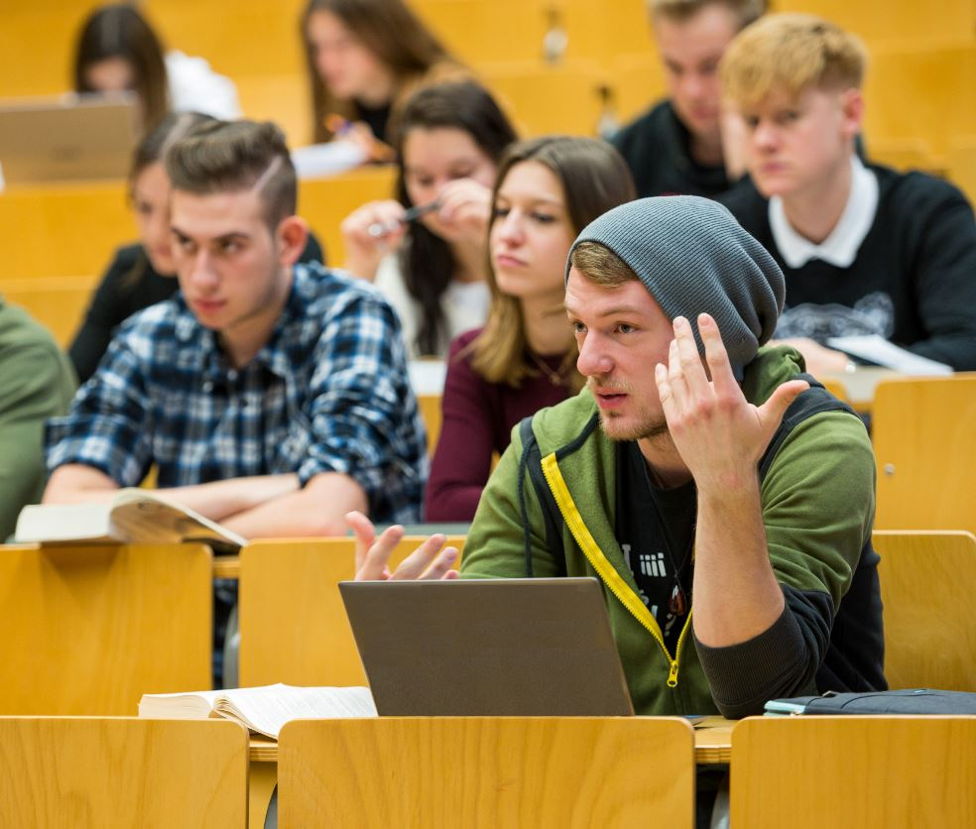
Un enseignement haut de gamme : dûment attesté et certifié
Une des premières universités allemandes à avoir obtenu une accréditation institutionnelle ACQUIN : des conditions optimales pour réussir ses études
Une assurance qualité efficace : grâce au développement et à l’optimisation permanente de l’offre de formation et de l’enseignement
Pas de salles de cours surchargées : encadrement individuel et petits groupes de travail
Centre de compétences clés et de didactique de l’enseignement supérieur : qualifications transversales, préparation aux fonctions managériales

Slide 17
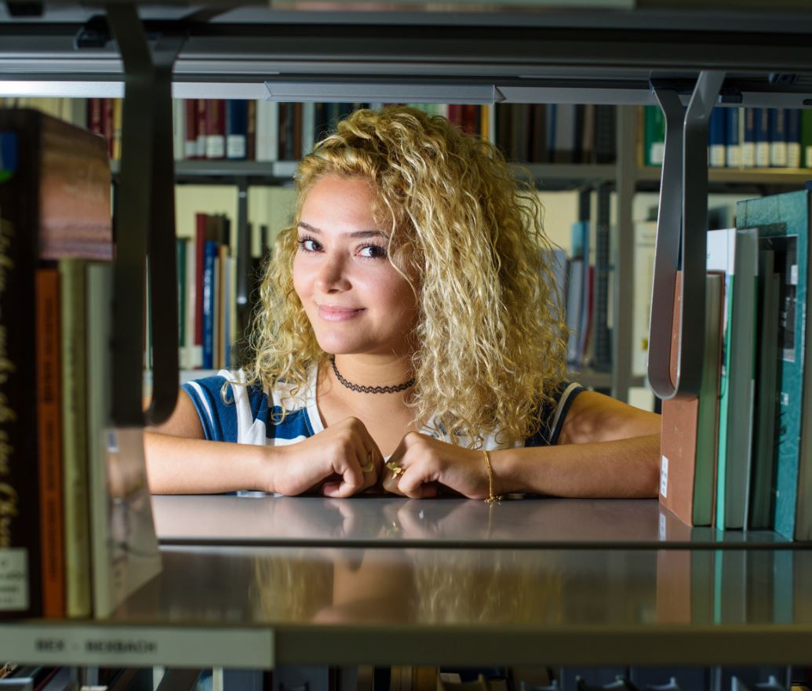
Comment bien construire son projet
Cours de mise à niveau et programme de mentoring pour bien réussir son entrée à l’université
Nombreux stages durant les études
Possibilité de participer aux projets de recherche des chaires et instituts de recherche à un stade précoce
Career Center, aide à l’insertion professionnelle et à la planification de carrière
Tenter l’expérience de la création d’entreprise dès l’université

Slide 18
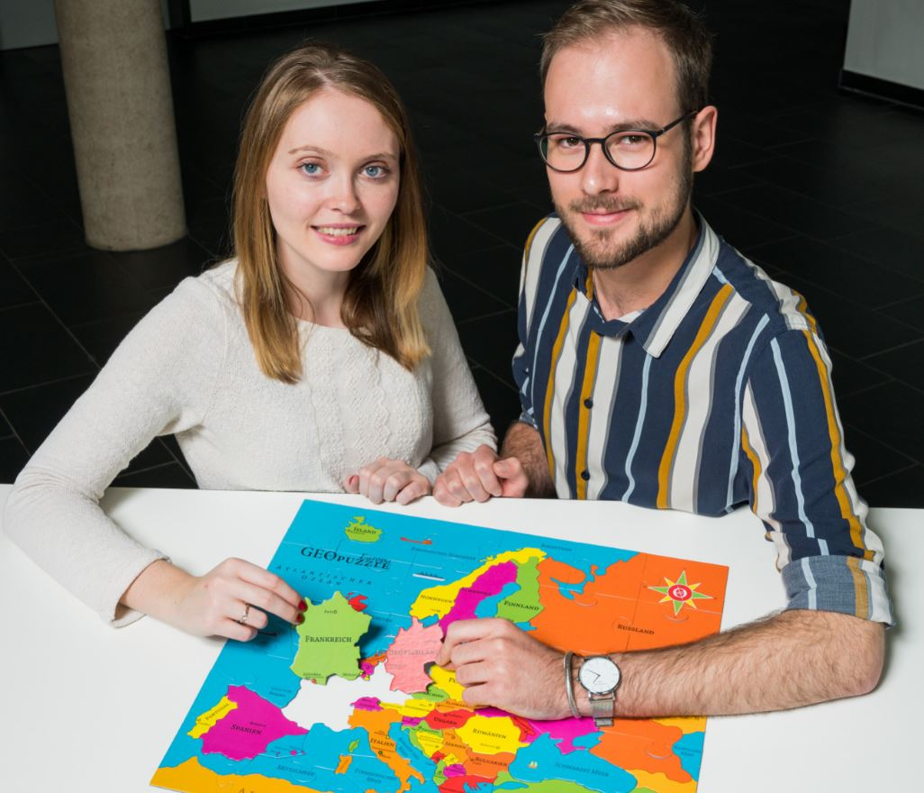
Envie de bouger ?
Bureau international : service chargé de coordonner les flux d’étudiants entrants et sortants
Programmes d’échanges dans la recherche et l’enseignement avec des centaines d’établissements partenaires du monde entier, dont un grand nombre en Europe
Programmes d’échanges européens, Erasmus+, programmes du DAAD pour partir en Europe de l’Est...
Possibilité d’effectuer des stages dans le monde entier
Le Welcome Center accompagne les étudiant-e-s et les chercheuses-eurs internationaux à leur arrivée en Sarre

Slide 19
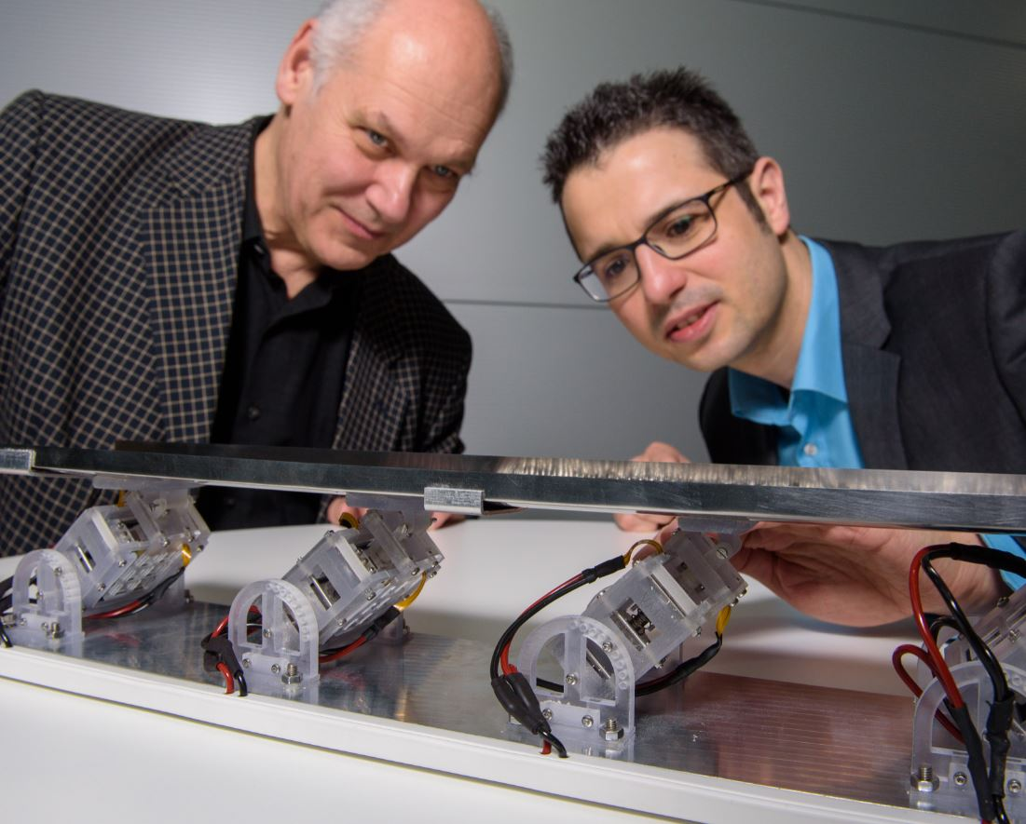
Esprit d’entreprise
Gründer-Campus Saar
Lauréat du concours EXIST-Gründerhochschulen, placé en tête du classement des pépinières universitaires d’entreprises : « Excellence en matière de soutien à la création d’entreprises »
3 pépinières d’entreprises : plus de 520 créations d’entreprises Science Park situé aux portes du campus
Excellents conseil et soutien à la création d’entreprises, nombreuses offres à destination des étudiant-e-s
Transfert actif de technologies PatentVerwertungsAgentur
Formation continue universitaire : CEC Saar

Slide 20
Recherche de pointe | Profil international | Diversité
Photos: Oliver Dietze, dasbilderwerk (9,12), das Luftbildcentrum (3), archives de l’Université (2)

